Slide 1
第六章 存储器设计
教师：王晓甜
Email: xtwang@mail.xidian.edu.cn
Notes:
存储器系统是微机系统中重要的组成部分，包括内存储器和外存储器，本章以微机内存储器中的半导体存储器为重点，介绍存储器的原理，结构及扩充方法
通过本章的学习，要求做到，了解存储器的组织结构，利用常用存储器芯片构成8086/8088系统的存储体

Slide 2
Contents
2
个
课
时
1
存储器分类及主要指标
2
常用存储器芯片介绍
3
扩展存储器设计
4
存储器地址译码电路设计
5
存储器与CPU的连接

Slide 3
本章学习要点
存储器分类，组成及性能指标。
熟悉几种常用芯片的规格和封装引脚
重点掌握位数扩充和字节扩充技术
存储器地址译码电路设计
熟练掌握存储器与CPU连接时应注意的问题
Notes:
本章要求在了解半导体存储器分类及技术指标的基础上，
1. 掌握存储器芯片的最小读出时间与最小写入时间的计算，
2. 着重掌握微机或微机应用系统内存储器系统的构成及与CPU的连接方法。
3. 在内存储器系统的构成及与CPU的连接中，
4. 重点掌握存储器的位扩展和字节扩展，
5. 存储器的地址译码方法及译码电路，
6. 总线负载的计算和总线驱动与控制方法。
最后需要指出的是，在8086微机系统中进行内存电路设计时，一定要注意寄片存储器与偶片存储器要分开设计，并注意数据总线的连接及片选信号的产生。

Slide 4
6.1 概述
内容：
微型机的存储系统
半导体存储器的基本概念
存储器的分类及其特点
两类半导体存储器的主要区别
Notes:
简单介绍跟微机系统存储器相关的概念

Slide 5
存储器简介
存储器的定义：
[广义]信息的载体。
结绳记事→甲骨→竹简→雕刻→纸张→U盘、硬盘、软盘、光盘。信息的存储是各种科学技术得以存在和发展的基础。
印刷存储技术（中国四大发明）
缩微胶片存储技术（1839England）
磁存储技术（1898Denmark）
半导体存储技术（20世纪60年代）
光存储技术（20世纪70年代）
五大类信息存储技术
[狭义]计算机系统中专门用于存放一定量数字信息的器件。

Slide 6
微型机的存储系统
存储器是微型机重要的组成部分
存储计算机所用的工作信息—程序、数据等
没有存储器的计算机如同失掉记忆的人一样。
读写功能
读写存储器
只读存储器
存储介质
半导体存储器
磁存储器
存取方式
随机存储器
顺序存储器
信息保存性
易失性存储器
永久性存储器

Slide 7
微机拥有不同类型的存储部件
由上至下容量越来越大，但速度越来越慢
CPU内核
快
寄存器堆
小
高速缓存
容量
速度
主存储器
联机外存储器
慢
脱机外存储器
大

Slide 8
两大类——内存、外存
内存——存放当前运行的程序和数据。
特点：快，容量小，随机存取，CPU可直接通过系统总线进行访问。
通常由半导体存储器构成。
RAM、ROM
外存——存放非当前使用的程序和数据。
特点：慢，容量大，顺序存取/块存取，需通过I/O接口电路调入内存后CPU才能访问（CPU不能直接访问）。
例如，硬盘，磁盘，磁带，CD-ROM、DVD-ROM、U盘，移动硬盘。
Notes:
外存储器需要CPU通过I/O接口电路才能访问
CPU不能直接用指令对外存储器进行读/写操作，需要先将该程序调入内存
我们这门课所接触到的，用CPU的地址总线寻址的地址空间，均为内存

Slide 9
内存(主存)的分类
静态RAM（SRAM）
半导体存储器
读写存储器（RAM）
动态RAM（DRAM）
（Radom Access Memory
随机读写，易失，
掉电数据丢失）
掩膜ROM（MROM）
可编程ROM（PROM）
只读存储器（ROM）
紫外线光可擦除ROM
（EPROM）
（Read Only Memory
只读，非易失，
掉电数据保持）
电可擦除ROM
（ PROM）
Flash Memory
Notes:
RAM (Random Access Memory随机存贮器）是指通过指令可以随机地、个别地对每个存储单元进行访问、访问所需时间基本固定、且与存储单元地址无关的可以读写的存储器。几乎所有的计算机系统和智能电子产品中，都是采用RAM作为主存。
SRAM 是Static RAM的缩写，它是一种具有静止存取功能的内存，它利用半导体双稳态触发器的两种稳定状态来表示逻辑“1”和“0”不需要刷新电路即能保存它内部存储的数据。因此SRAM具有较高的性能，但是SRAM也有它的缺点，即它的集成度较低，相同容量的DRAM内存可以设计为较小的体积，但是SRAM却需要很大的体积，且功耗较大。所以在主板上SRAM存储器要占用一部分面积。
而DRAM（Dynamic Random Access Memory) 利用MOS管的栅极对其衬底见的分布电容来保存信息，每隔一段时间，要刷新充电一次，否则内部的数据即会消失

Slide 10
RAM类型的特点
静态SRAM
利用半导体双稳态触发器的两种稳定状态来表示逻辑“1”和“0”。不需要刷新电路即能保存它内部存储的数据。只要不掉电，保存的信息就不会丢失
相对集成度低，外围控制电路简单
多用于单片机的数据存储
动态DRAM
利用MOS管的栅极对其衬底见的分布电容来保存信息，每隔一段时间，要刷新充电一次，否则内部的数据即会消失
相对集成度高，外围控制电路复杂
多用于系统机中的程序、数据存储
Notes:
SRAM 是Static RAM的缩写，它是一种具有静止存取功能的内存，它利用半导体双稳态触发器的两种稳定状态来表示逻辑“1”和“0”不需要刷新电路即能保存它内部存储的数据。因此SRAM具有较高的性能，但是SRAM也有它的缺点，即它的集成度较低，相同容量的DRAM内存可以设计为较小的体积，但是SRAM却需要很大的体积，且功耗较大。所以在主板上SRAM存储器要占用一部分面积。
而DRAM（Dynamic Random Access Memory) 利用MOS管的栅极对其衬底见的分布电容来保存信息，每隔一段时间，要刷新充电一次，否则内部的数据即会消失

Slide 11
存储器性能指标

Slide 12
半导体存储器的性能指标
存储容量 = N×M
字数×字长
SRAM
EPROM
N：（字数）芯片内的存储单元个数，取决于地址线个数
M：（字长）每个存储单元内的二进制bit位数，取决于数据线个数
型号 | 6264 | 62128 | 62256 | 62512
容量 | 8KB | 16KB | 32KB | 64KB
 | 8K×8 | 16K×8 | 32K×8 | 64K×8
型号 | 2114 | 6116
容量 | 1K×4 | 2K×8
型号 | 2716 | 2764 | 27256 | 27512
容量 | 2KB | 8KB | 32KB | 64KB
 | 2K×8 | 8K×8 | 32K×8 | 64K×8

Slide 13
半导体存储器的性能指标
存储容量的表示
bit —— 用二进制位定义存储容量
Byte —— 用二进制字节定义存储容量
存储容量的常用单位
字 节 —— B （Byte）
千字节 —— KB（Kilo Byte）
兆字节 —— MB（Mega Byte）
吉字节 —— GB （Giga Byte）
常用的单位换算
1KB = 1024 B
1MB = 1024 KB
1GB = 1024 MB

Slide 14
地址换算
0
10
10
1KB=1*1024=2 *2 =2
2 = 100 0000 0000B =400H
2KB=2*1024=2 *2 =2
2 = 1000 0000 0000B =800H
32KB=32*1024=2 *2 =2
= 1000 0000 0000 0000B =8000H
64KB=64*1024=2 *2 =2
= 1 0000 0000 0000 0000B
=10000H
10
1
10
11
11
5
10
15
15
6
10
16
16

Slide 15
存储器地址范围与容量关系计算
1. 存储器地址范围分析
一个32KB的存储器首地址为4000H，求其末尾地址。
2. 存储器容量计算
1）一个RAM，能存储1024个字，求容量
2）一个RAM，首地址为9000H，末尾地址为0FFFFH，求其容量

Slide 16
半导体存储器的性能指标
存取时间（读写速度）
半导体存储器芯片的速度一般用存取时间和存储周期两个指标来衡量。
在存储器芯片的手册中可以查得
最小读出周期tcyc(R)(Read Cycle Time)
最小写周期tcyc(W)(Write Cycle Time)。
RD的持续时间
tcyc(R)＜4T－tda－tD－T
tcyc(W)＜4T－tda―tD―T
WR的持续时间
Notes:
Tda：地址总线延长时间
TD: 其他因素引起的总线附加延迟
T： 时钟周期

Slide 17
半导体存储器的性能指标
非易失性
可靠性
功耗
价格

Slide 18
Contents
1
存储器分类及主要指标
2
常用存储器芯片介绍
3
扩展存储器设计
4
存储器地址译码电路设计
5
存储器与CPU的连接

Slide 19
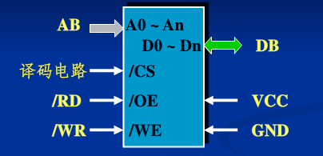
6.2 常用存储器芯片介绍
SRAM芯片的引脚特点
地址线 A0~An 接CPU的地址总线 AB （个数取决于字数N）
数据线D0~Dn接CPU的数据总线 DB （个数取决于字长M）
片选线 CS 由地址译码电路产生
读写线 OE、WE 由CPU的 RD 和 WR 控制
—
—
—
—
—

Slide 20
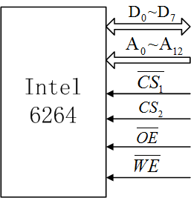
6.2 常用存储器芯片介绍
SRAM芯片 Intel 6264
A0~A12 用作 存储器 片内寻址
CS1，CS2 用作CPU片选寻址
地址线 —— A0~ A12
数据线 —— D0~D7
控制线 —— OE、WE、CS1、CS2
容量 = 8K×8 = 8KB
—
—
—
提供两个片选信号
是为了提供片选方式的多样性
Notes:
片选信号 CS1 和CS2 要同时有效才能被选中
提问：为什么提供两个片选信号？ 答为了提供片选方式的多样性

Slide 21
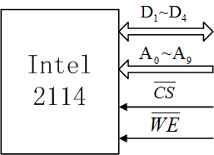
6.2 常用存储器芯片介绍
SRAM芯片 Intel 2114
CS | WE | D1~D4
0 | 0 | 写入数据
0 | 1 | 读出数据
1 | X | 高阻
地址线 —— A0~ A9
数据线 —— D1~D4
控制线 —— WE、CS
容量 = 1K×4= 0.5KB

Slide 22
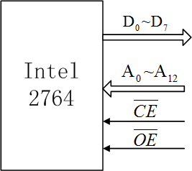
6.2 常用存储器芯片介绍
EPROM芯片 Intel 2764
地址线 —— A0~ A12
数据线 —— D0~D7
控制线 —— CE、OE、 PGM
容量 = 8K×8 = 8KB
—
—
—
CE：片选信号
OE：输出允许信号
PGM：编程脉冲输入端
—
—
—
对EPROM编程时，在该端加上50ms左右的负脉冲， 读操作时PGM=1
Notes:
2764的引脚与 6264是兼容的，在软件调试的时候，可以先将程序放到RAM中，调试修改
调试成功后，可以将程序烧入EPROM 2764 中进行固化。
再将EPROM插在原RAM的插座上就可以运行，给使用者带来巨大的方便
PGM：对EPROM编程时，在该端加上50ms左右的负脉冲， 读操作时PGM=1

Slide 23
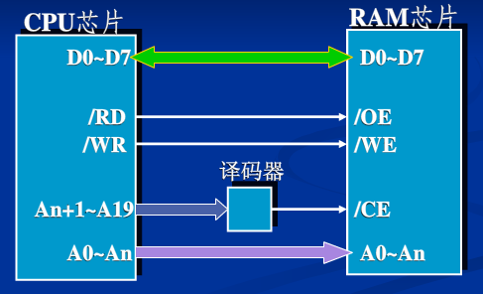
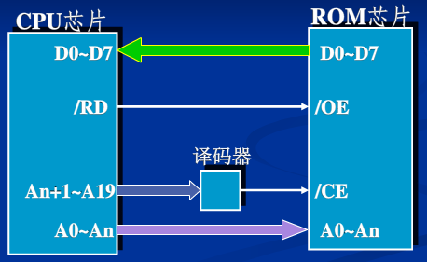
6.3 扩展存储器设计
RAM芯片与CPU芯片的连接
ROM芯片与CPU芯片的连接
注意： 低位地址线用于片内寻址，高位地址线用于片选寻址

Slide 24
回顾上节内容
作业问题
1. 存储器定义，分类
内存，外存
RAM，ROM
静态RAM，动态RAM
2. 存储器主要技术指标
存储容量
读写速度
3. 常用的存储器芯片规格
SRAM Intel 6264 8K*8
SRAM Intel 2114 1K*4
EPROM Intel 2764 8K*8
4. 存储器扩展
位扩展
字节扩展
地址线，数据线的连接方式
Notes:
Ram 和 ROM
静态RAM，动态RAM

Slide 25
Contents
1
存储器分类及主要指标
2
常用存储器芯片介绍
3
扩展存储器设计
4
存储器地址译码电路设计
5
存储器与CPU的连接

Slide 26
6.3 扩展存储器设计
单片存储器的容量有限难以满足实际存储容量的需求。
因此需要将若干片芯片连接在一起进行扩展，通常有三种扩展方式：
位扩展
字节扩展
位和字节扩展

Slide 27
6.3 扩展存储器设计
1. 位扩展
所选择的存储器芯片的字长达不到设计要求的字长时，用这样的存储器芯片构成系统所需的存储器子系统电路，就必须进行位扩展
用几片存储器芯片并起来，以增加存储字长
针对数据线而言
EG： 2114 1K×4

Slide 28
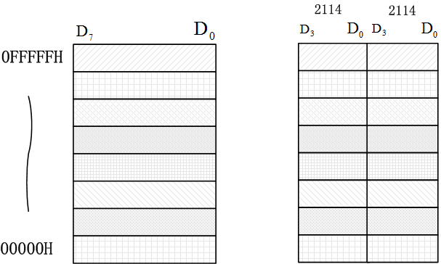
6.3 扩展存储器设计
位扩展的特点：两个片子用同一地址进行片选，但数据线挂接不同，选定一个字节地址的时候两个；片子同时被选中
位扩展 芯片的并联

Slide 29
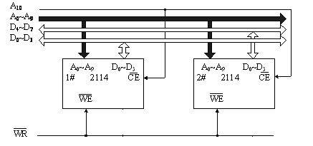
6.3 扩展存储器设计
EG1：位扩展设计实例
在8088最小方式系统下 用Intel 2114 扩充设计一块 1KB 的存储空间
构成存储器时，一般可按下列步骤进行：
根据可用芯片，计算容量和所需芯片数
地址分配，分析地址空间
片选逻辑设计
画出逻辑连接图
连接地址线
连接片选线
连接数据线
连接控制线
Notes:
位扩展的特点：两个片子用同一地址进行片选，但数据线挂接不同，选定一个字节地址的时候两个；片子同时被选中
例如，用两片2114进行位扩展，如书上 P 198 图6.18
A0~A9连接CPU的A0~A9， WE非连接 CPU的WR非
A10接片选CS，说明A10等于0 的时候，才有可能片选
片选的地址范围：000H~3FFH

Slide 30
6.3 扩展存储器设计
EG2：用 64K x 1 SRAM芯片构成 64KB 存储器，
需8片构成64K x 8(64KB)。
片选信号
CS
读写信号
CS
…
WE
A15
CS
CS
WE
D7
…
64K×1
WE
WE
D2
A0
D1
D7
D0
…
D2
D1
D0

Slide 31
6.3 扩展存储器设计
位扩展的方法总结：
每片的地址线并联；
数据线分别引出；
控制线并联。
位扩展特点：
存储器的单元数不变；
位数增加；
位扩展的所有芯片在访问时同时选中。

Slide 32
6.3 扩展存储器设计
２．字节扩展
字节扩展是指芯片字长不变的情况下增加存储器字节的数量（容量）
在字节扩展时，每个芯片的地址线、数据线、控制线并联，仅片选信号分别引出，使每个芯片占据不同的地址范围。通过下面的例题加以理解。
因字数不够而扩展地址输入线的数目
针对地址线而言

Slide 33
6.3 扩展存储器设计
EG3：8088最小系统下，用2片2k×8的SRAM芯片6116，组成一段连续4k×8b的存储器，字节扩展设计如下图所示
Notes:
字节扩展，两个片子 的片选地址不同，在本例中，采用了A11 反向

Slide 34
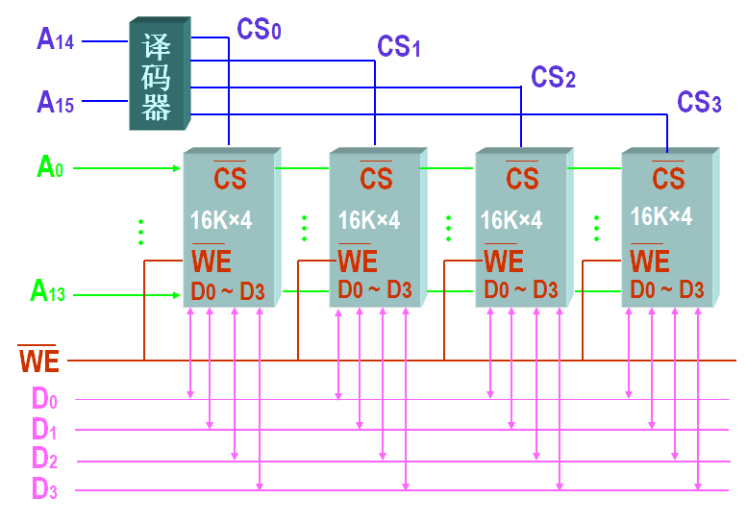
6.3 扩展存储器设计
EG4：用16K×4bit芯片组成64K×4bit的存储器。

Slide 35
6.3 扩展存储器设计
３．字节和位扩展
在实践中，会有这样的情况，存储芯片的位数和字节数都不满足存储器的要求，为此需要同时进行字节和位的扩展。
方法如下：
根据主存容量及芯片容量确定所需存储芯片数。若现有芯片的容量为L×K，要构成容量为M ×N的存储器，需要的芯片数为=(M / L) ×(N / K)
先进行位扩展以满足字长要求，构成芯片组；
再进行字节扩展以满足容量要求(可利用芯片组)。

Slide 36
6.3 扩展存储器设计
EG5：8088最小系统下
用2114(1K×4)芯片组成4KB的存储器
分析： 先扩展成1KB —— 2片
再扩展成4KB —— 4×2 = 8片
4KB存储器需要12位地址线(A₁₁-A₀)，其中低10位地址(A₉-A₀)用于片内寻址，高2位地址线(A₁₁-A₁₀)用于片选译码，以选择不同芯片组。

Slide 37
6.3 扩展存储器设计
②
译 码 器
CS3
A11~A10
CS2
CS0
CS1
A9~A0
①
MREQ
A9~A0
CS
A9~A0
CS
CPU
2114
…
…
2114
A9~A0
WE
A9~A0
CS
WE
CS
2114
D3~D0
2114
D3~D0
WR
WE
WE
D7~D4
D7~D4
D7~D0
③
④

Slide 38
6.3 扩展存储器设计
构成存储器时，一般可按下列步骤进行：
根据可用芯片，计算容量和所需芯片数
地址分配(完成扩展)
片选逻辑设计
画出逻辑连接图
连接地址线
连接片选线
连接数据线
连接控制线

Slide 39
作业
P 218
6.4
6.5

Slide 40
Thank You !

Slide 41
第六章 存储器设计
教师：王晓甜
Email: xtwang@mail.xidian.edu.cn
Notes:
存储器系统是微机系统中重要的组成部分，包括内存储器和外存储器，本章以微机内存储器中的半导体存储器为重点，介绍存储器的原理，结构及扩充方法
通过本章的学习，要求做到，了解存储器的组织结构，利用常用存储器芯片构成8086/8088系统的存储体

Slide 42
Contents
1
存储器分类及主要指标
2
常用存储器芯片介绍
3
扩展存储器设计
4
存储器地址译码电路设计
5
存储器与CPU的连接

Slide 43
6.4 存储器地址译码电路设计
存储芯片的数据线
存储芯片的地址线
存储芯片的片选端
存储芯片的读写控制线

Slide 44
6.4 存储器地址译码电路设计
2:4译码器：
74LS139
3:8译码器：
74LS138
4:16译码器：
74LS154
译码电路可以采用逻辑门电路，也可以采用各种译码器。
Notes:
CPU访问 存储器的过程
一个存储器是一段连续的地址空间，CPU要对一个存储器中一单元进行访问，首先要选中这个存储器芯片。就像咱们学校是一个大的存储体，由各个班级代表的存储器构成，班里的同学就是存储单元，那我要访问某位同学，是不是要先选中这个班级。这件事就是通过地址译码电路形成的
访问到这个班级后，我是不是可以按照你们的学号来进行访问。就可以找到你们每个同学。找到同学之后，就可以进行数据的传输
如果理解困难，大家可以把存储体想象成学校，那么对存储器的地址编码方式，就和各位同学的学号编码方式完全相同
前几位数字代表班级，后几位代表学号，这样就给每个童靴一个固定的地址代码了
对于存储器也一样，高地址为代表对这块存储器的片选 地址 ，低地址代表这块存储器内存储单元的地址编码。具体分别是高几位和低几位，视具体情况而定
这一节，我们具体介绍CPU是如何对一个存储器芯片进行片选，也就是这个译码电路是如何构造生成的

Slide 45
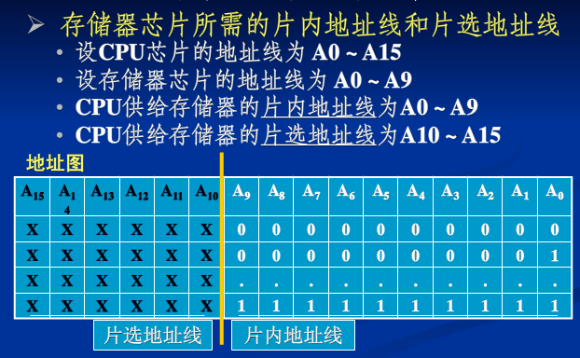
6.4 存储器地址译码电路设计

Slide 46
6.4 存储器地址译码电路设计
※每组存储芯片地址和CPU低地址连接。
※利用剩余所有高位地址译码后连接不同芯片组的片选，当前只选择一组存储芯片工作。
※其优点是能保证每组存储芯片的地址不重叠（即每个地址单元只能使用一个唯一的地址来访问）而且每组存储芯片所占地址连续。
全译码：
※每组存储芯片地址和CPU低地址连接。
※只利用部分高位地址（或不用）译码连接不同芯片组的片选。
※其优点是译码电路简单，但会导致地址重叠（即每个地址单元可以用不同的地址来访问）
部分译码：

Slide 47
6.4 存储器地址译码电路设计
全地址译码
除片内寻址外，用剩余的高位地址信号全部作为译码输入信号，译码器的输出作为各芯片的片选信号。存储器的每一个单元都占据一个唯一的内存地址，不会产生地址重叠现象，但译码比较复杂。
优点：每一个存储单元只对应内存空间的一个地址，即地址无重叠。
缺点：译码电路复杂，费硬件。
存储器芯片
低位地址
存储器芯片
存储器芯片
地址线
译
码
器
• • •
片选信号
高位地址

Slide 48
6.4 存储器地址译码电路设计
EG6：6264芯片的地址范围 F0000H~F1FFFH
…
1111000
000…….000
(8K×8)
6264
1111000
111…….111
A₁₂～A₀
A12-A0
A19
OE
WE
高位地址线
A18
A17
&
CS1
A16
A15
≥1
D7-D0
A14
A13
D₇～D₀
Notes:
这个题只注重了存储器的地址编码，没有提到CPU系统的类型
注意讲： 接最小系统和最大系统时， M/IO 与 MEMR，MEMW 如何参加片选

Slide 49
6.4 存储器地址译码电路设计
EG7：在8088 CPU工作在最大方式组成的微机应用系统中，扩充设计8kB的SRAM电路，SRAM芯片用Intel 6264。若分配给该SRAM的起始地址为62000H
A₁₉ | A₁₈ | A₁₇ | A₁₆ | A₁₅ | A₁₄ | A₁₃ | A₁₂ | A₁₁ | A₁₀ | A₉ | A₈ | A₉₇ | A₆ | A₅ | A₄ | A₃ | A₂ | A₁ | A₀
0 | 1 | 1 | 0 | 0 | 0 | 1 | 0 | 0 | 0 | 0 | 0 | 0 | 0 | 0 | 0 | 0 | 0 | 0 | 0
0 | 1 | 1 | 0 | 0 | 0 | 1 | 1 | 1 | 1 | 1 | 1 | 1 | 1 | 1 | 1 | 1 | 1 | 1 | 1
地址信号译码电路：
所有为1的地址线通过与非门，所有为0的地址线通过或门，两个门输出的信号再通过或门汇总，得到选通信号

Slide 50
存储器地址译码电路扩展举例
例1. 在8088最大方式系统总线上扩充设计4K字节的SRAM存储器电路。SRAM芯片选用Intel 2114，起始地址从00000H开始。试画出此存储器电路与系统总线的连接图。

Slide 51
存储器空间扩展举例
①确定总线及总线信号
8088
CPU
最
大
方
式
系
统
总
线
D7-D0
A19-A16
A15-A0
MEMW
MEMR
IOW
IOR

Slide 52
②确定存储器芯片数
2114： 1K*4 生成4K空间需要8片
两片2114组合进行为扩展构成1KB的空间，我们称为一个模块
③地址分析
4K，首地址为00000H 末地址00FFFH
A₁₉ ~ A₁₂ A₁₁ A₁₀ A₉ ~ A₀
0 0 0 0 0 0 0 0 0 0 0 0 0 0 0 0 0 0 0
0 0 0 0 0 0 0 0 1 1 1 1 1 1 1 1 1 1 1

Slide 53
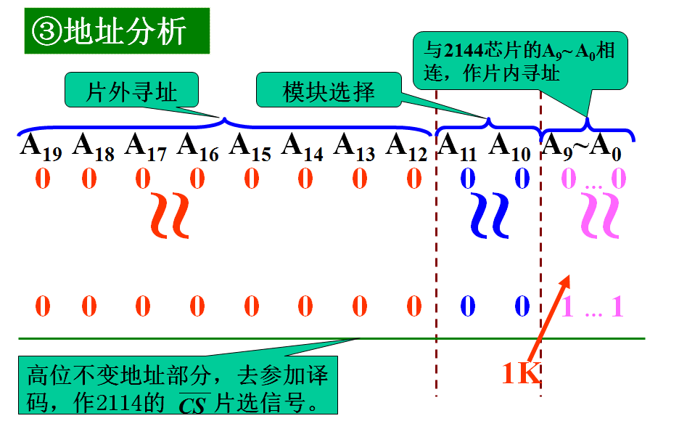

Slide 54
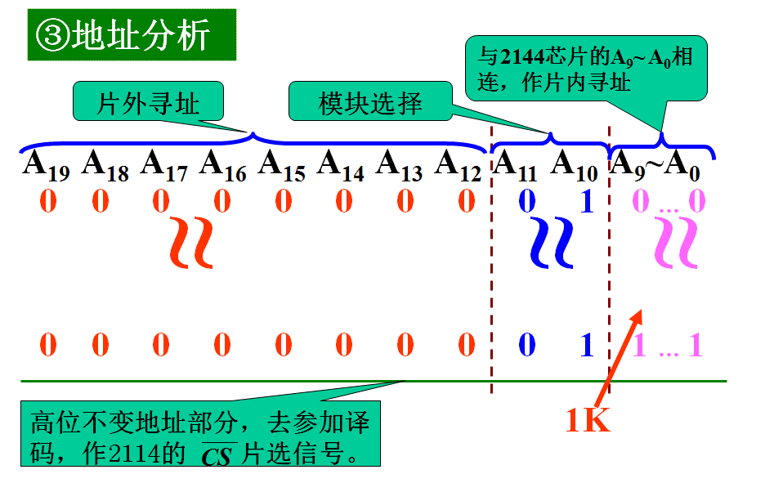

Slide 55
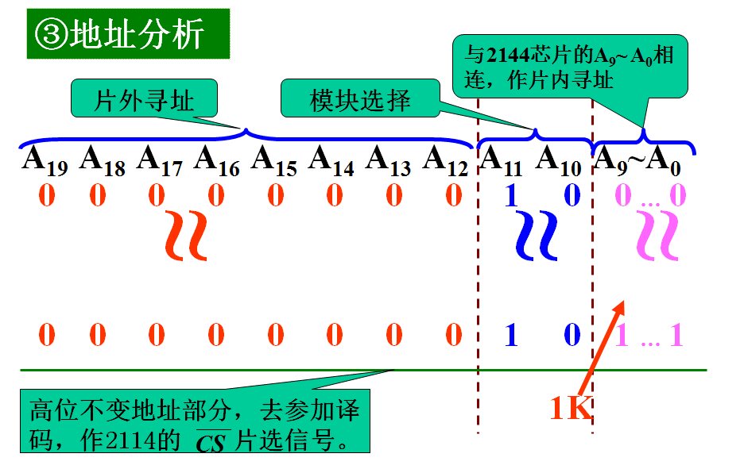

Slide 56
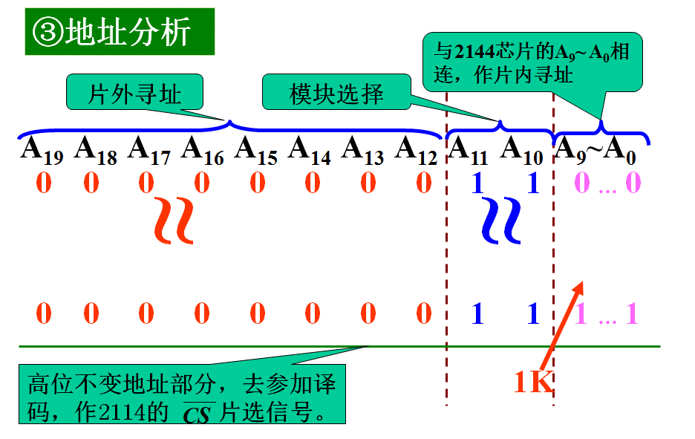

Slide 57
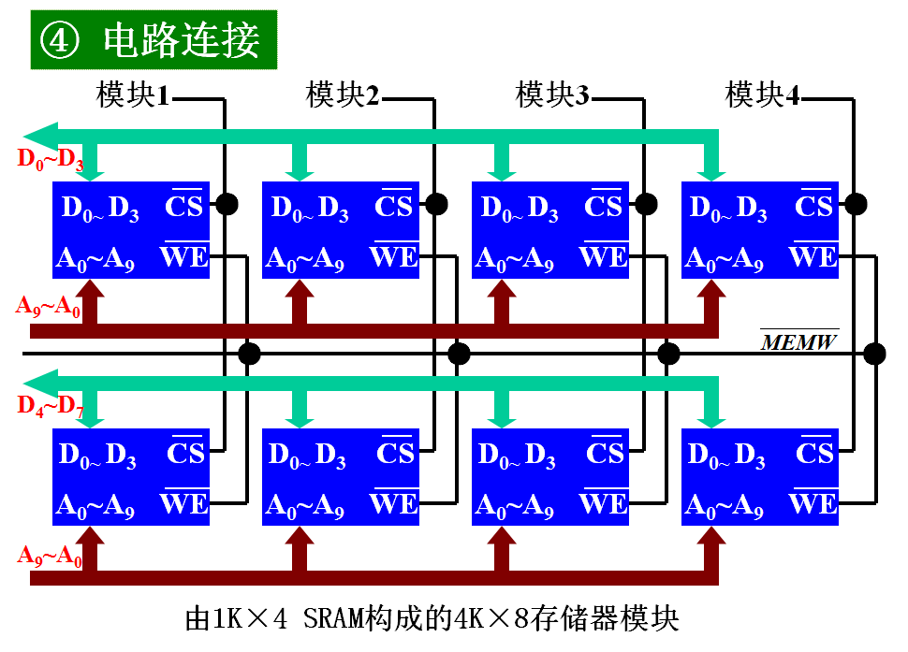

Slide 58
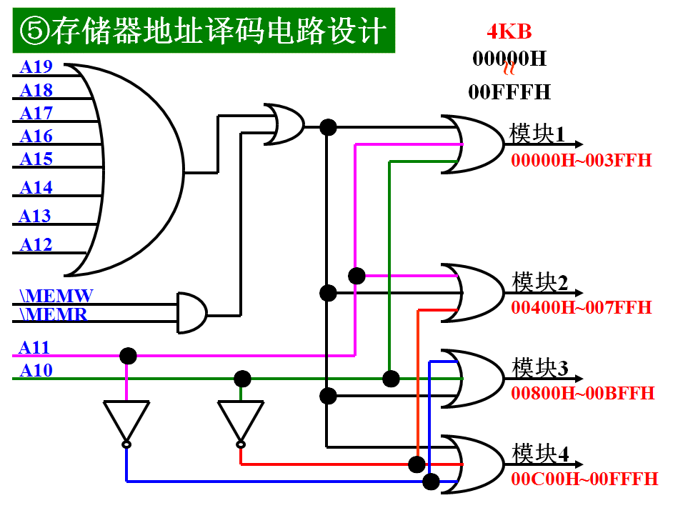

Slide 59
6.4 存储器地址译码电路设计
部分地址译码
只有部分（高位）地址线参与对存储芯片的译码；
每个存储单元将对应多个地址（地址重复），需要选取一个可用地址；
优点：可简化译码电路的设计；
缺点：但系统的部分地址空间将被浪费。

Slide 60
6.4 存储器地址译码电路设计
部分地址译码 8K存储空间
A₁₉ ~ A₁₂ ~ ~ A₀
0 0 0 0 0 0 0 0 0 0 0 0 0 0 0 0 0 0 0
8K
0 0 0 0 0 0 0 1 1 1 1 1 1 1 1 1 1 1 1
1 0 0 0 0 0 0 0 0 0 0 0 0 0 0 0 0 0 0
8K
1 0 0 0 0 0 0 1 1 1 1 1 1 1 1 1 1 1 1
A19不参加地址译码：不管A19等于0还是等于1，只要A18~A13满足条件，该芯片就会被选中 地址重叠

Slide 61
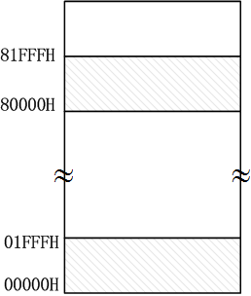
6.4 存储器地址译码电路设计
地址重叠
由于部分地址译码，一个芯片占用两段或多段地址空间
采用部分地址译码，只允许在一段地址空间内挂接存储器芯片。
EG，6264的地址范围为：00000H~01FFFH
采用部分地址译码（不用A19），则80000H~81FFFH这段存储空间被浪费，不能再挂接芯片
8K
部分地址译码中，被省略的高位地址线不参加译码，只需要其它地址线参加译码
8K
重叠空间的个数=
n 为被省略的地址线个数

Slide 62
部分地址译码例题
EG8：在8088CPU工作在最小方式组成的微机应用系统中，扩充设计8kB的SRAM电路，SRAM芯片用Intel 6264。若分配给该SRAM的地址范围 00000H～0FFFFH，片选信号为低电平有效。请用部分地址译码方法设计该SRAM存储器的片选信号形成电路。
A₁₉ ~ A₁₆ A₁₅ ~ A₁₃ A₁₂ ~ ~ A₀
0 0 0 0 0 0 0 0 0 0 0 0 0 0 0 0 0 0 0 0
0 0 0 0 1 1 1 1 1 1 1 1 1 1 1 1 1 1 1 1

Slide 63
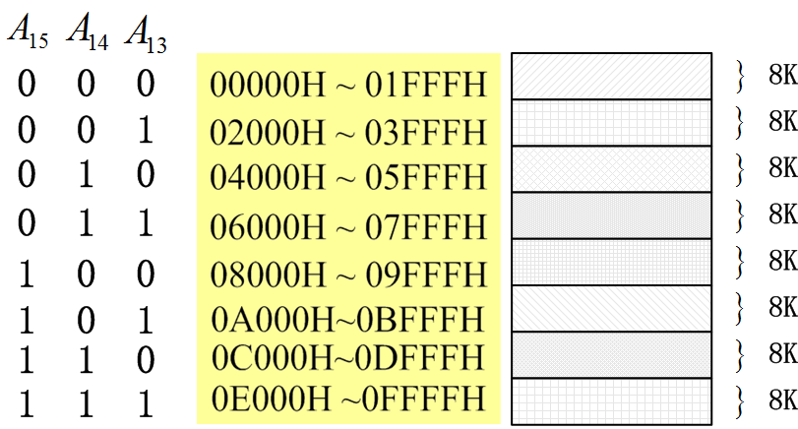
64K
00000H
0FFFFH

Slide 64
6.4 存储器地址译码电路设计
线选译码
只用少数几根高位地址线进行芯片的译码，且每根负责选中一个芯片（组）；
虽构成简单，但地址空间严重浪费；
必然会出现地址重复；
一个存储地址会对应多个存储单元；
多个存储单元共用的存储地址不应使用。
优点：选择芯片不需要外加逻辑电路，译码线路简单。
缺点：地址重叠区域多，不能充分利用系统的存储器空间 。

Slide 65
回顾以前内容
1.概念，分类，特点，芯片
存储器扩展
位扩展
字节扩展
位与字节扩展
译码电路的设计
全地址译码
部分地址译码
门电路设计
译码器设计

Slide 66
用译码器生成译码电路

Slide 67
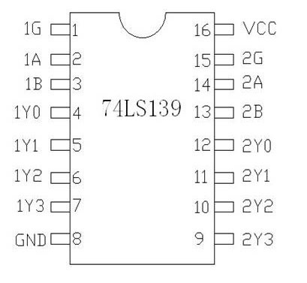
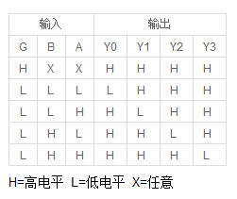
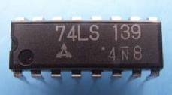
6.4 存储器地址译码电路设计
译码器 74LS139
A、B 译码地址输入端
G1、G2 选通端（低电平有效）
Y0～Y3 译码输出端（低电平有效）

Slide 68
6.4 存储器地址译码电路设计
译码器 74LS138

Slide 69
6.4 存储器地址译码电路设计
74LS138的真值
G2B G2A G1
C B A
Y7～Y0
有效输出
0 0 1
0 0 0
1 1 1 1 1 1 1 0
Y0
0 0 1
0 0 1
1 1 1 1 1 1 0 1
Y1
0 0 1
0 1 0
1 1 1 1 1 0 1 1
Y2
0 0 1
0 1 1
1 1 1 1 0 1 1 1
Y3
0 0 1
1 0 0
1 1 1 0 1 1 1 1
Y4
0 0 1
1 0 1
1 1 0 1 1 1 1 1
Y5
0 0 1
1 1 0
1 0 1 1 1 1 1 1
Y6
0 0 1
1 1 1
0 1 1 1 1 1 1 1
Y7
其他值
× × ×
1 1 1 1 1 1 1 1
无效

Slide 70
6.4 存储器地址译码电路设计
EG9： 在某8088微处理器系统中，需要用6264构成一个64kB的存储器。其地址分配在00000H~0FFFFH内存空间，地址译码采用全译码方式，用74LS138作译码器，请画出存储器译码电路。
A₁₉ ~ A₁₆ A₁₅ ~ A₁₃ A₁₂ ~ ~ A₀
0 0 0 0 0 0 0 0 0 0 0 0 0 0 0 0 0 0 0 0
0 0 0 0 1 1 1 1 1 1 1 1 1 1 1 1 1 1 1 1

Slide 71
6.4 存储器地址译码电路设计
解： 根据题目已知条件和74LS138译码器的功能，设计的存储器译码电路如下图所示。图中74LS138的每一个输出端均与一块6264芯片的片选端相连，8个输出端分别选通1个8kB的存储空间（即1个6264模块），共占有64kB内存空间。

Slide 72
Contents
1
存储器分类及主要指标
2
常用存储器芯片介绍
3
扩展存储器设计
4
存储器地址译码电路设计
5
存储器与CPU的连接

Slide 73
6.5 存储器与CPU的连接
8088系统中存储器的组成
8088 CPU的地址总线有20条，它的存储器是以字节为存储单元组成的，每个字节对应一个唯一的地址码，所以具有1MB的寻址能力。但8088 CPU 只有8条数据线，是准16位微处理器，所以存储器的组成与一般8位微机系统中存储器接口电路的设计方法是相同的。

Slide 74
6.5 存储器与CPU的连接
EG10. 在8088最大系统总线上扩充设计8K字节的SRAM存储器电路。SRAM芯片选用Intel6264，起始地址从04000H开始，译码电路采用74LS138。
⑴ 计算此RAM存储区的最高地址为多少？
⑵ 画出此存储器电路与系统总线的连接图。
(3)用RAM自检方法编写此RAM的自检程序

Slide 75
6.5 存储器与CPU的连接
⑴ 计算此RAM存储区的最高地址为多少？
因为Intel 6264存储容量为8K ×8（字节），所以设计此存储电路共需1片6264芯片。因此最高地址为：
04000H+01FFFH=05FFFH
⑵ 画出此存储器电路与系统总线的连接图

8088
CPU
最
大
方
式
系
统
总
线
D7-D0
A19-A16
A15-A0
确定总线及总线信号
MEMW
MEMR
IOW
IOR

Slide 76
6.5 存储器与CPU的连接

电路连接
8088
CPU
最
大
方
式
系
统
总
线
D₀~D₇
6264
A₀ D₀
A₁₂ D₇
WE
OE
CS1 CS2
A₁₂~A₀
D₀~D₇
A19-A13
…
…
片选信号
+5V

Slide 77
6.5 存储器与CPU的连接

地址分析
与6264芯片的A₁₂~ A₀相连，作片内寻址
片外寻址
A₁₉ A₁₈ A₁₇ A₁₆ A₁₅ A₁₄ A₁₃ A₁₂ A₁₁ A₁₀ A₉~A₀
0 0 0 0 0 1 0 0 0 0 0 … 0
≈
≈
0 0 0 0 0 1 0 1 1 1 1 … 1
高位不变地址部分，去参加译码，作6264的 片选信号。
8K

Slide 78
6.5 存储器与CPU的连接
译码电路设计方法1（用门电路译码）
≥1
片选信号
≥1
＆

Slide 79
6.5 存储器与CPU的连接

译码电路设计方法2（用74LS138专用译码器码）
A19
74LS138
A18
+5V
G1 Y0
G2A Y1
G2B Y2
Y3
C Y4
B Y5
A Y6
Y7
A17
片选信号
A16
\MEMW
\MEMR
A15
A14
A13

Slide 80
6.5 存储器与CPU的连接
⑶ 编写程序实现对此存储器区域进行自检
MOV CX,8*1024
MOV BX,0000H
MOV AL,0AAH
NEXT2: MOV [BX],AL
CMP [BX],AL
JNZ ERROR
INC BX
LOOP NEXT2
ERROR:
MOV AX,0400H
MOV DS,AX
MOV BX,0000H
MOV CX,8*1024
MOV AL,55H
NEXT1: MOV [BX],AL
CMP [BX],AL
JNZ ERROR
INC BX
LOOP NEXT1
…
……

Slide 81
6.5 存储器与CPU的连接
8086系统中存储器的组成
8086 CPU同8088 CPU一样，也有20条地址总
线，其寻址能力达1MB。不同之处是8086 CPU 数据
总线是16位的，与8086 CPU对应的1MB存储空间可分为两个512kB的存储体。其中一个存储体由奇地址的存储单元(高字节)组成，另一个存储体由偶地址的存储单元(低字节)组成。前者称为奇地址的存储体，后者称为偶地址的存储体。

Slide 82
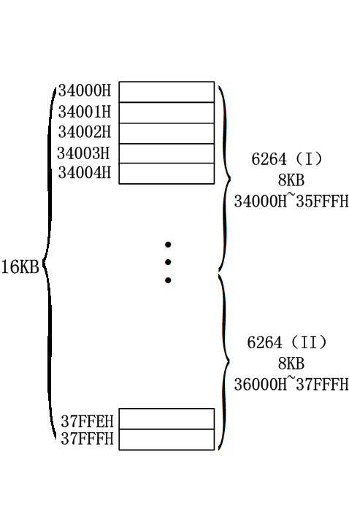
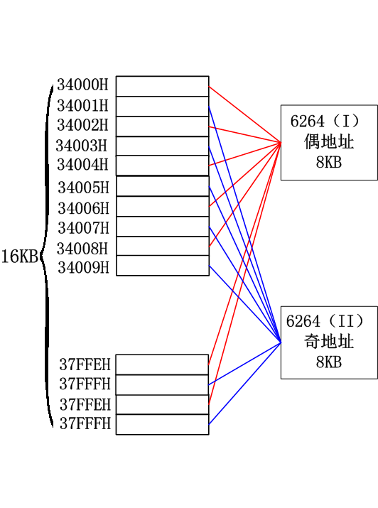
8088存储器芯片设计
8086存储器芯片设计

Slide 83
6.5 存储器与CPU的连接
8086系统中存储器的组成

Slide 84
6.5 存储器与CPU的连接
EG11：在8086最小方式系统中，利用2片
Intel 6264构成连续的RAM存储区域，起始地址为00000H，采用全地址译码。
(1)可用的最高RAM地址
(2)利用74LS155设计译码电路，画出此RAM电路与8086最小方式系统的连接图。

Slide 85
6.5 存储器与CPU的连接
解：Intel 6264的存储容量为8k×8，因此由2片
Intel 6264构成连续的RAM存储区域的总容量为
2×8kB＝16 kB=04000H，其可用的最高RAM
地址为：
00000H＋04000H－1＝03FFFH
由于8086系统有16位数据总线，因此应将存储
器模块分成两组：奇片和偶片，然后通过译码电路
产生片选信号。

Slide 86
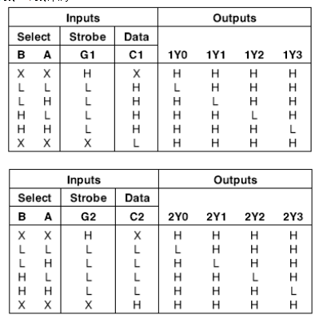
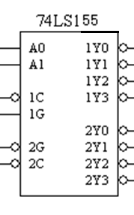
C1 高电平有效
G1，G2，C2 低电平有效

Slide 87
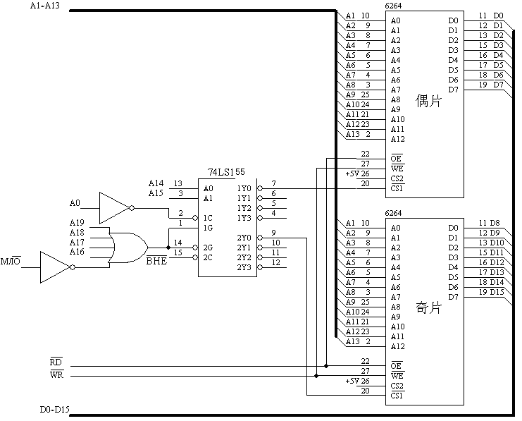
6.5 存储器与CPU的连接
课本上P210画错了
具体情况具体分析，任何时候以芯片手册和功能表为准

Slide 88

注意
在存储器扩展设计时，一定要看清楚所挂接的CPU系统，是8086还是8088
8086：分奇偶片，奇地址和偶地址分别在两个存储器芯片上 A0作片选
8088：不分奇偶片，存储器芯片表示连续的地址空间

Slide 89
8086与8088存储器地址译码比较
在8088最小系统下用6264扩展一段16KB的存储空间，地址为00000H~03FFFH
在8086最小系统下用6264扩展一段16KB的存储空间，首地址为00000H~03FFFH
8088
A₁₉ ~ A₁₄ A₁₃ A₁₂ ~ ~ A₀
0 0 0 0 0 0 0 0 0 0 0 0 0 0 0 0 0 0 0 0 0
0 0 0 0 0 0 1 1 1 1 1 1 1 1 1 1 1 1 1 1 1
8086
A₁₉ ~ A₁₄ A₁₃ A₁₂ ~ ~ A₁ A₀
0 0 0 0 0 0 0 0 0 0 0 0 0 0 0 0 0 0 0 0 0
0 0 0 0 0 0 1 1 1 1 1 1 1 1 1 1 1 1 1 1 1

Slide 90
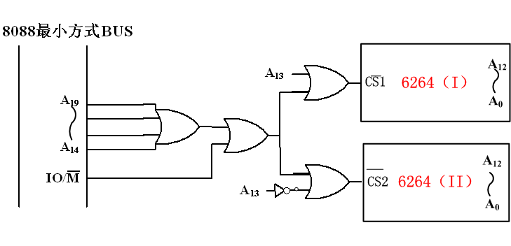
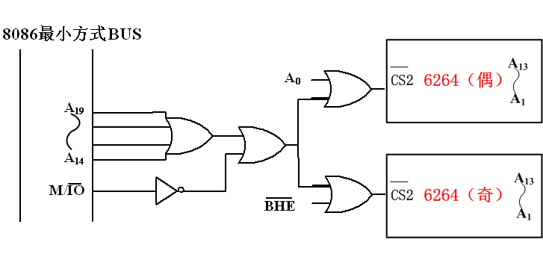
00000H
8K
01FFFH
02000H
1
8K
1
03FFFH
00000H
1
8K
1
03FFEH
00000H
1
8K
1
03FFFH

Slide 91
EG：在8088系统下用6264扩展一段16KB的存储空间，需要几片6264
EG：在8086系统下用6264扩展一段16KB的存储空间，需要几片6264
EG：在8088系统下用6264扩展一段8KB的存储空间，需要几片6264
EG：在8086系统下用6264扩展一段8KB的存储空间，需要几片6264
如无特别指明，关于存储器扩展的问题，均默认在8088最小系统下扩展设计
Notes:
如无特别说明，均在8088系统上扩展

Slide 92
回顾上节内容
EG1：用Intel 6264在8088系统扩展生成一片地址范围为34000H~37FFFH的存储空间。
Step1. 分析地址范围
Step2. 分析位扩展和字节扩展所需的芯片个数
Step3. 片内寻址用的地址线和片选寻址用的地址线
Step5. 画图
37FFFH-34000H=3FFFH=16KB
6264 8K*8
不用位扩展，两片进行字节扩展
片内：A0~A12
片选：A13
地址译码：A14~A19
留作本次作业
Notes:
高位地址线用作地址译码，低位用作片内寻址的概念，可以理解为
假设每个同学都是一位数据，大家都有自己的地址，西安电子科技大学，***楼***宿舍地址，要访问任何一个同学，是不是找到他的宿舍地址就可以了
西安电子科技大学，就是高地址单元A14_A19，A14_A19选通，即表明我找到了西安电子科技大学这段存储空间，我要找的学生肯定找不到长安大学去。
假设我们学习就两栋楼，0号楼和1号楼，所有同学都住在这两栋楼里，那么通过A13选中楼，然后每个宿舍一个地址，根据宿舍地址我是不是就可以访问我要访问的单元

Slide 93
回顾上节内容
EG2：用Intel 6264在8086系统扩展生成一片地址范围为34000H~37FFFH的存储空间。
Step1. 分析地址范围
Step2. 分析位扩展和字节扩展所需的芯片个数
Step3. 片内寻址用的地址线和片选寻址用的地址线
Step5. 画图
37FFFH-34000H=3FFFH=16KB
6264 8K*8
不用位扩展，两片进行字节扩展
片内：A1~A13
片选：A0 BHE
地址译码：A14~A19
留作本次作业

Slide 94
总结第六章的知识点
1.概念性知识
存储器的概念，分类，性能指标，芯片
2.存储器扩展
位扩展
字节扩展
位与字节扩展
3.地址译码电路设计
全地址译码
部分地址译码
线地址译码
4.8086与8088存储器系统的异同

Slide 95
作业
6.8
6.12

Slide 96
Thank You !

